Slide 1
شوال 1443 المعجم
May 2022
” الإقلاب والعامل الوراثي (DNA) للغة العربية (لدنا)“
“Inversion and Arabic Language DNA (LDNA)”
أ.د. أيمن عيد الرواجفة
جامعة الطفيلة التقنية- المملكة الاردنية الهاشمية

Slide 2
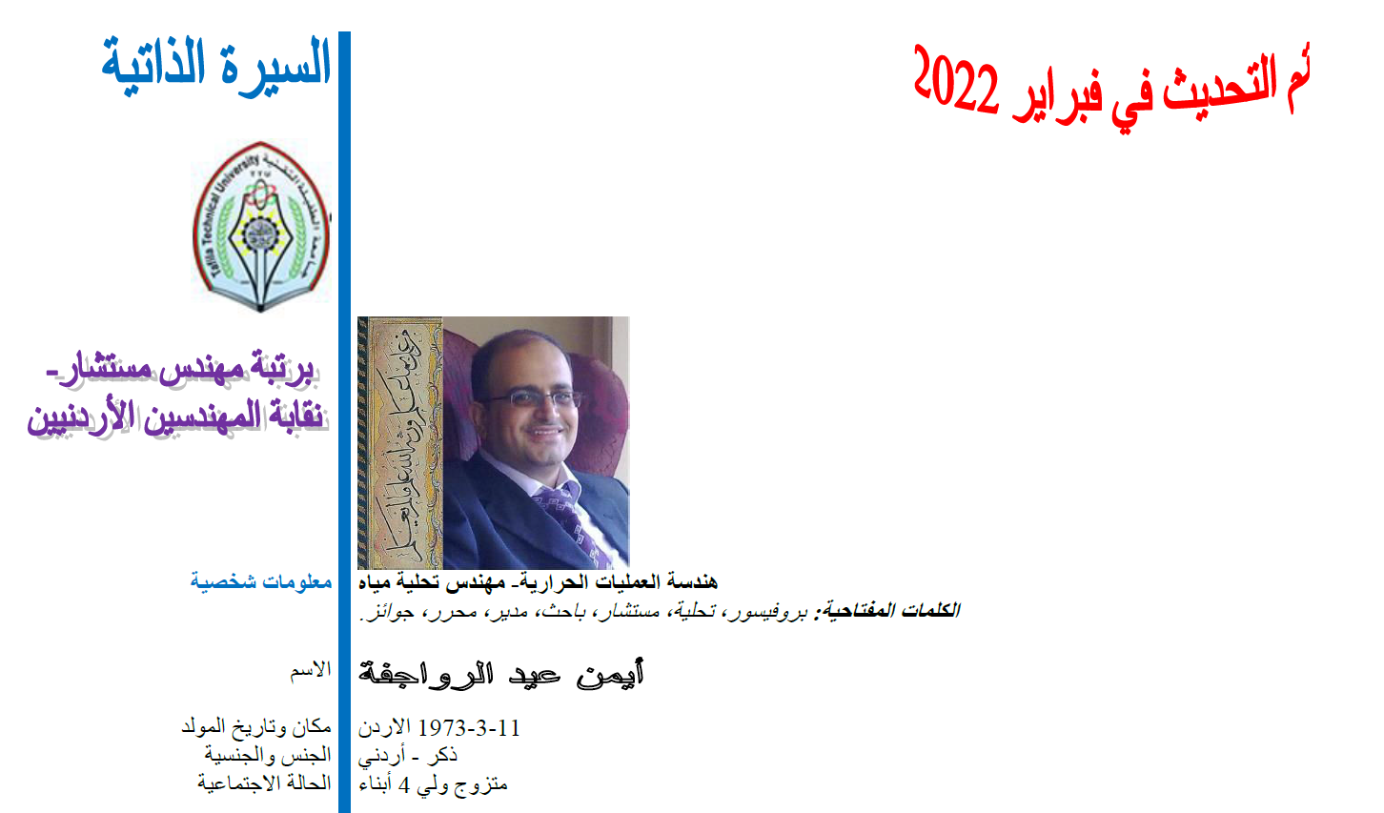
شوال 1443 المعجم
May 2022
باحث في علوم القرآن والحديث واللغة العربية

Slide 3
مقدمة
إن قراءة القرآن الكريم وتفسيره (القراءة العادية) يعتبر أحادي الاتجاه
(One Dimension (1D
ولكن عندما نستخدم مستويات نظريات أسرار الترابط في القرآن الكريم:
”النص من النص والبعد الزائد“ في تحليل الخطاب
مستويات نظرية ”المجموعات (الزمر) والتناظر”
مبدأ ”الجمل اللاحمة“
نظريات اخرى ...
....... والتي تكشف أسرار الترابط: سورة بسورة أو أكثر، أو آية بآية أو أكثر،
أو جملة بجملة أو أكثر، أو حرفًا بحرف، وحتى السكتة فإننا:
نرقى إلى أبعاد أعلى D+

Slide 4
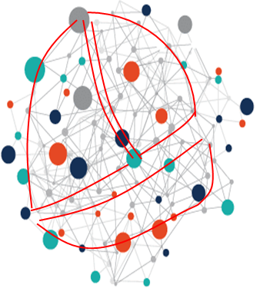
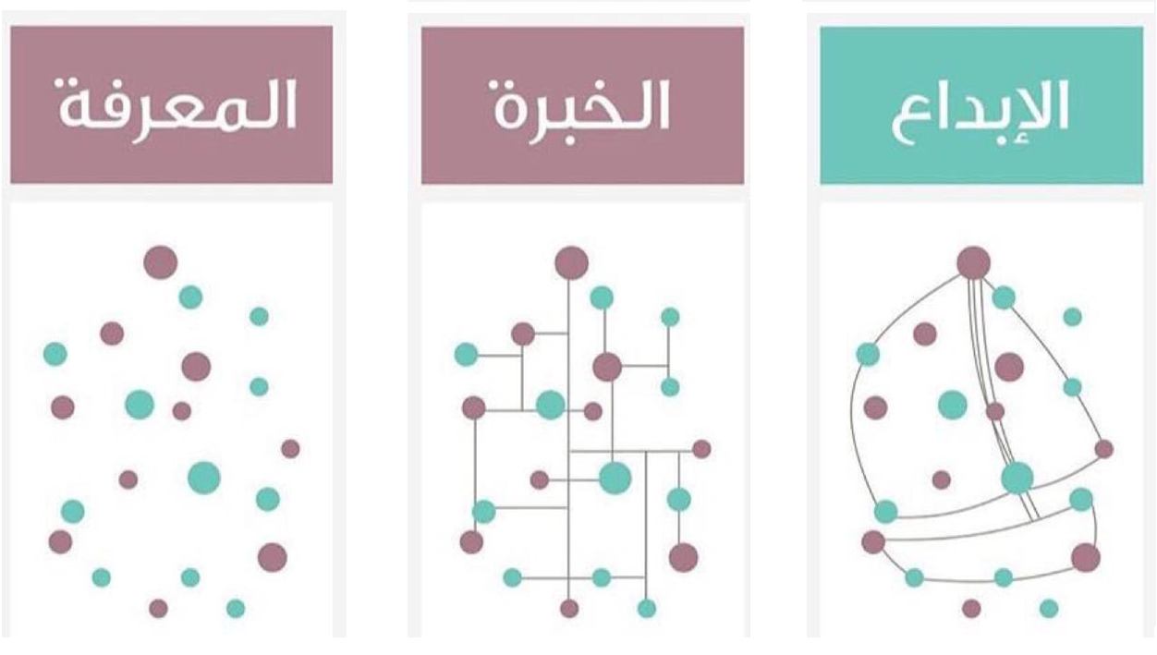
الإقلاب والعامل الوراثي (DNA) للغة العربية الإبداع
الحكمة
الابداع
الخبرة
المعرفة

Slide 5
الإقلاب والعامل الوراثي (DNA) للغة العربية
الإقلاب والعامل الوراثي ”لدنا LDNA“
Inversion & Language DNA “LDNA”
الإقلاب والعامل الوراثي ”لدنا“

Slide 6
الإقلاب والعامل الوراثي (DNA) للغة العربية
الإقلاب والعامل الوراثي ”لدنا LDNA“
يعرف فقه اللغة (Philology) بأنه:
العلم الذي يبحث في نشأة اللغة وأسرار بنيتها، وأساليبها، وقوانين الفصحى وتطور اللغات واللهجات عنها، والأصوات، ودلالة الألفاظ، والعلاقات النحوية.
وفقه اللغة يبحث في اللغات وعلاقتها بالتاريخ والثقافة، وأما علم اللغة فيركز على اللغة نفسها.
- - - - ونقول أن - - - -
”كل فروع علم اللغة تعمل في خدمة الدلالة“
وقبل علم المفردات كانت الكلمة محل اهتمام علم المعاجم، والبلاغة، والنحو، وفقه اللّغة؛ فعناية المعجميين القدماء اتّجهت إلى الجانب الدّلالي للكلمة باعتباره الهدف النّهائي من وضع المعاجم، وهي عند النحويين لفظ دال على معنى مفرد كالاسم والفعل والحرف، وتقوم على معانٍ نحوية، وصيغ بلاغية لا نظير لها في اللّغات الأخرى.
فالكلمة باختصار هي : "سبيكة من الحروف والأصوات ذات دلالة و/أو وظيفة نحوية أو بلاغية”.

Slide 7
الإقلاب والعامل الوراثي (DNA) للغة العربية
الإقلاب والعامل الوراثي ”لدنا LDNA“
والمعْنَى لغة: مضمونُ، وفحوى، ودلالةُ، ما يدلّ عليه لفظٌ،
والجمع : مَعَانٍ (مَعَانِي)، وهذا في معنى هذا أي: مماثل له ومشابه،
وعلم المعنى: علم الدِّلالة، وهو مختصّ بدراسة معاني الألفاظ والعبارات والتراكيب،
أمّا المعنى اصطلاحًا، فيمكن بيانه بأنّه دلالات يتصوّرها الذّهن، وتتوارد إليه، في حالتي السّمع، والقراءة وهو كلّ ما يؤَدَّى بتعبير صائب.
وقد عالجت نشأة اللغة أربع نظريات هي:
نظرية التوقيف- وهي الأكثر قبولًا عند كثير من العلماء-
ونظرية المواضعة والإصطلاح،
ونظرية محاكاة أصوات الطبيعة،
ونظرية غريزة التعبير بأصوات مركبة.
تقوم نظرية التوقيف على فكرة أن نشأة اللغة إنما حدثت بتلقين إلهي لأبي البشر آدم عليه السلام،
أي هي توقيف............
لقوله تعالى: "وَعَلَّمَ آدَمَ الأَسْمَاءَ كُلَّهَا" (البقرة: 31).

Slide 8

الإقلاب والعامل الوراثي (DNA) للغة العربية
الإقلاب والعامل الوراثي ”لدنا LDNA“
قال تعالى: "وَعَلَّمَ آدَمَ الأَسْمَاءَ كُلَّهَا" (البقرة: 31).
و"كلها" هنا تعني أنها لانهائية
فهل علّم الله تعالى آدم الأسماء كلها حرفيًا حتى الحديثة منها وتلك التي لم تأت بعد؟،
وهل "الأسماء" هذه هي المفردات اللغوية؟ وما هي التطورات والدورات التي مرت بها؟، وهل كانت اللغة العربية هي لغة آدم؟
إن أفضل النظريات في اللغة وفقهها ستكون تلك التي نستنبطها من القرآن الكريم الذي نزل باللغة الفصحى، قال تعالى: "مَا فَرَّطْنَا فِي الْكِتَابِ مِنْ شَيْءٍ" (الأنعام: 38)، وقد روى الحريري عن الأصمعي؛ أن معاوية قال ذات يوم لجلسائه: من أفصح الناس؟ فقام رجل فقال: قوم تباعدوا عن "غريب كلام" تميم، وبهراء، وربيعة، وبكر، وقضاعة، وحمير، قال من أولئك؟ قال: قومك يا أمير المؤمنين (يقصد قريش).
لذا... فإنه لا بد من وجود "نظريةٍ أو عاملٍ أو مبدأ أو إرشاداتٍ أو خوارزميةٍ ما" تتحكم باللغة، وتوزيعها، وما ينبثق عنها، وتطور معاني الأسماء تلك وعلاقة بعضها ببعض، وإبداع الجديد منها.

Slide 9
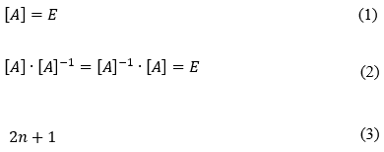
الإقلاب والعامل الوراثي (DNA) للغة العربية
الإقلاب والعامل الوراثي ”لدنا LDNA“
اعتمادًا على نظرية المجموعات (الزمر) والتناظر

Slide 10
الإقلاب والعامل الوراثي (DNA) للغة العربية
الإقلاب والعامل الوراثي ”لدنا LDNA“
اعتمادًا على نظرية المجموعات (الزمر) والتناظر

Slide 11

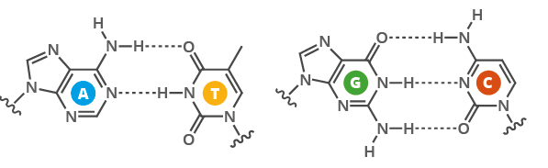
الإقلاب والعامل الوراثي (DNA) للغة العربية
الإقلاب والعامل الوراثي ”لدنا LDNA“
ومن هنا جاء الكشف الجديد هذا، ليعبر عن العامل (أو هو في الحقيقة جزء من العامل) الذي يتحكم في اللغة، وفي توزيعها وتطورها وتمددها، وهو كالعامل الوراثي (DNA) في الكائنات الحية.
(أي هو من اللغة وللغة، وليس كما قد يفهم البعض في الكائن الحي للغة)
إن الحمض النووي (DNA) يحمل المعلومات الوراثية والإرشادات الخاصة بالتطور والنمو والتكاثر وغيرها، فكل خلية في جسم الإنسان مثلًا، تحتوي على الـ (DNA) الذي يميزه عن غيره من الكائنات الحية، وتعطي كذلك كل إنسان ما يميزه عن أي إنسان آخر.
ولأن دور هذا العامل في اللغة يشابه دور العامل الوراثي (DNA) في الأحياء، فقد أسميناه- بفتح من الله- العامل الوراثي للغة (Language DNA)، وجاءت من ذلك "نظرية الإقلاب والعامل الوراثي للغة".
بدأ تفكيرنا بهذه النظرية من تدبرنا لسور القرآن الكريم وخاصة البقرة وآل عمران؛ وذلك لإيماننا اليقيني أن الله تعالى لم ينزل سورة، أو آية، أو كلمة، أو حرف، أو صوت، أو حتى سكتة لطيفة، أو أقل من ذلك أو أكثر، أو أي تغيير في القرآن الكريم كذلك، إلا لهدف بليغ وعلم عظيم.

Slide 12
الإقلاب والعامل الوراثي (DNA) للغة العربية
الإقلاب والعامل الوراثي ”لدنا LDNA“
ومن هنا جاء الكشف الجديد هذا، ليعبر عن العامل (أو هو في الحقيقة جزء من العامل) الذي يتحكم في اللغة، وفي توزيعها وتطورها وتمددها، وهو كالعامل الوراثي (DNA) في الكائنات الحية.
(أي هو من اللغة وللغة، وليس كما قد يفهم البعض في الكائن الحي للغة)
إن الحمض النووي (DNA) يحمل المعلومات الوراثية والإرشادات الخاصة بالتطور والنمو والتكاثر وغيرها، فكل خلية في جسم الإنسان مثلًا، تحتوي على الـ (DNA) الذي يميزه عن غيره من الكائنات الحية، وتعطي كذلك كل إنسان ما يميزه عن أي إنسان آخر.
ولأن دور هذا العامل في اللغة يشابه دور العامل الوراثي (DNA) في الأحياء، فقد أسميناه- بفتح من الله- العامل الوراثي للغة (Language DNA)، وجاء من ذلك مبدأ "الإقلاب والعامل الوراثي للغة".
بدأ تفكيرنا بهذه النظرية من تدبرنا لسور القرآن الكريم وخاصة سورتي البقرة وآل عمران؛ وذلك لإيماننا اليقيني أن الله تعالى لم ينزل سورة، أو آية، أو كلمة، أو حرف، أو صوت، أو حتى سكتة لطيفة، أو أقل من ذلك أو أكثر، أو أي تغيير في القرآن الكريم كذلك، إلا لهدف بليغ وعلم عظيم.

Slide 13
الإقلاب والعامل الوراثي (DNA) للغة العربية
الإقلاب والعامل الوراثي ”لدنا LDNA“
الإقلاب- في لسان العرب- جاء من القَلْبُ: وهو تَحْويلُ الشيءِ عن وجهه ،وقَلَبه يَقْلِـبُه قَلْباً، وتَقَلَّبَ الشيءُ ظهرًا لبَطْنٍ، كالـحَيَّةِ تَتَقَلَّبُ على الرَّمْضاءِ، وفي الصّحّاح في اللغة: وأقْلَبَت الخُبْزَةُ، إذا حان لها أن تُقْلَبَ.
والإقلاب نوعان:
الأول في التلاوة وهو المعروف في اصطلاح القراء بأنه: جَعْلُ حرفٍ مكان آخر، أي: قلب النونُ الساكنة والتنوينُ ميمًا مع مراعاة الغنَّةِ والإخفاءِ، وللإقلاب حرفٌ واحد وهو الباء. والعرب تقلب النطق إلى الميم طلبًا للسهولة والخفة في النطق، فيقال "عمبر" نطقًا لعنبر.
والثاني في توأمة أزواج الكلمات ومعانيها، وهو ما نقدمه في هذا الكشف الجديد
"الإقلاب والعامل الوراثي (LDNA) للغة".

Slide 14
الإقلاب والعامل الوراثي (DNA) للغة العربية
الإقلاب والعامل الوراثي ”لدنا LDNA“
نشأة النظرية

Slide 15
الإقلاب والعامل الوراثي (DNA) للغة العربية
الإقلاب والعامل الوراثي ”لدنا LDNA“
في سورة آل عمران، نجد أن ميم "مكة" قد قُلبت إلى باء،
يقول سبحانه وتعالى: "إِنَّ أَوَّلَ بَيْتٍ وُضِعَ لِلنَّاسِ لَلَّذِي بِبَكَّةَ مُبَارَكاً وَهُدًى لِلْعَالَمِينَ" (آل عمران: 96)، بينما ذكرت مكة- كما هي- في قوله تعالى في سورة الفتح: "وَهُوَ الَّذِي كَفَّ أَيْدِيَهُمْ عَنْكُمْ وَأَيْدِيَكُمْ عَنْهُمْ بِبَطْنِ مَكَّةَ مِنْ بَعْدِ أَنْ أَظْفَرَكُمْ عَلَيْهِمْ وَكَانَ اللَّهُ بِمَا تَعْمَلُونَ بَصِيراً" (الفتح: 24)،
في بعض الأنظمة العلمية: للتعرف على النظام بشكل كامل،
لا بد من وجود خاصيتين مستقلتين معرّفتين أو نظامين جزئيين مستقلين معرّفين، وكانت المفاجأة
بعد البحث والتقصي والتدبر، أن وجدنا أن كلمة "إلحافًا"، في سورة البقرة، قد أعطيت معنى "إلحاحًا" في بعض التفاسير التي وفقنا الله للاطلاع عليها، قال تعالى: "لِلفُقَرَاءِ الَّذِينَ أُحْصِرُوا فِي سَبِيلِ اللَّهِ لا يَسْتَطِيعُونَ ضَرْباً فِي الأَرْضِ يَحْسَبُهُمْ الْجَاهِلُ أَغْنِيَاءَ مِنْ التَّعَفُّفِ تَعْرِفُهُمْ بِسِيمَاهُمْ لا يَسْأَلُونَ النَّاسَ إِلْحَافاً وَمَا تُنفِقُوا مِنْ خَيْرٍ فَإِنَّ اللَّهَ بِهِ عَلِيمٌ" (البقرة: 273)، فالفاء في هذه الكلمة قلبت إلى حاء. وقد وجدنا كذلك أن الصاد كُتب فوقها سين صغيرة أحيانًا، ككلمة "يبصط ↔ يبسط" في قوله تعال: "مَنْ ذَا الَّذِي يُقْرِضُ اللَّهَ قَرْضاً حَسَناً فَيُضَاعِفَهُ لَهُ أَضْعَافاً كَثِيرَةً وَاللَّهُ يَقْبِضُ وَيَبْصُطُ وَإِلَيْهِ تُرْجَعُونَ" (البقرة: 245)، وكلمة "بسطة ↔ بصطة" كتبت بالسين في الآية 247 من سورة البقرة و بالصاد (فوقها سين صغيرة) في الآية 69 من سورة الأعراف، وفي الآية 37 من سورة الطور كتبت سين صغيرة تحت الصاد في كلمة "المصيطرون".

Slide 16
الإقلاب والعامل الوراثي (DNA) للغة العربية
الإقلاب والعامل الوراثي ”لدنا LDNA“
في سورة آل عمران، نجد أن ميم "مكة" قد قُلبت إلى باء،
يقول سبحانه وتعالى: "إِنَّ أَوَّلَ بَيْتٍ وُضِعَ لِلنَّاسِ لَلَّذِي بِبَكَّةَ مُبَارَكاً وَهُدًى لِلْعَالَمِينَ" (آل عمران: 96)، بينما ذكرت مكة- كما هي- في قوله تعالى في سورة الفتح: "وَهُوَ الَّذِي كَفَّ أَيْدِيَهُمْ عَنْكُمْ وَأَيْدِيَكُمْ عَنْهُمْ بِبَطْنِ مَكَّةَ مِنْ بَعْدِ أَنْ أَظْفَرَكُمْ عَلَيْهِمْ وَكَانَ اللَّهُ بِمَا تَعْمَلُونَ بَصِيراً" (الفتح: 24)،
في بعض الأنظمة العلمية: للتعرف على النظام بشكل كامل،
لا بد من وجود خاصيتين مستقلتين معرّفتين أو نظامين جزئيين مستقلين معرّفين
بعد البحث والتقصي والتدبر، أن وجدنا أن كلمة "إلحافًا"، في سورة البقرة، قد أعطيت معنى "إلحاحًا" في بعض التفاسير التي وفقنا الله للاطلاع عليها، قال تعالى: "لِلفُقَرَاءِ الَّذِينَ أُحْصِرُوا فِي سَبِيلِ اللَّهِ لا يَسْتَطِيعُونَ ضَرْباً فِي الأَرْضِ يَحْسَبُهُمْ الْجَاهِلُ أَغْنِيَاءَ مِنْ التَّعَفُّفِ تَعْرِفُهُمْ بِسِيمَاهُمْ لا يَسْأَلُونَ النَّاسَ إِلْحَافاً وَمَا تُنفِقُوا مِنْ خَيْرٍ فَإِنَّ اللَّهَ بِهِ عَلِيمٌ" (البقرة: 273)، فالفاء في هذه الكلمة قلبت إلى حاء. وقد وجدنا كذلك أن الصاد كُتب فوقها سين صغيرة أحيانًا، ككلمة "يبصط ↔ يبسط" في قوله تعال: "مَنْ ذَا الَّذِي يُقْرِضُ اللَّهَ قَرْضاً حَسَناً فَيُضَاعِفَهُ لَهُ أَضْعَافاً كَثِيرَةً وَاللَّهُ يَقْبِضُ وَيَبْصُطُ وَإِلَيْهِ تُرْجَعُونَ" (البقرة: 245)، وكلمة "بسطة ↔ بصطة" كتبت بالسين في الآية 247 من سورة البقرة و بالصاد (فوقها سين صغيرة) في الآية 69 من سورة الأعراف، وفي الآية 37 من سورة الطور كتبت سين صغيرة تحت الصاد في كلمة "المصيطرون".

Slide 17
الإقلاب والعامل الوراثي (DNA) للغة العربية
الإقلاب والعامل الوراثي ”لدنا LDNA“
في سورة آل عمران، نجد أن ميم "مكة" قد قُلبت إلى باء،
يقول سبحانه وتعالى: "إِنَّ أَوَّلَ بَيْتٍ وُضِعَ لِلنَّاسِ لَلَّذِي بِبَكَّةَ مُبَارَكاً وَهُدًى لِلْعَالَمِينَ" (آل عمران: 96)، بينما ذكرت مكة- كما هي- في قوله تعالى في سورة الفتح: "وَهُوَ الَّذِي كَفَّ أَيْدِيَهُمْ عَنْكُمْ وَأَيْدِيَكُمْ عَنْهُمْ بِبَطْنِ مَكَّةَ مِنْ بَعْدِ أَنْ أَظْفَرَكُمْ عَلَيْهِمْ وَكَانَ اللَّهُ بِمَا تَعْمَلُونَ بَصِيراً" (الفتح: 24)،
في بعض الأنظمة العلمية: للتعرف على النظام بشكل كامل،
لا بد من وجود خاصيتين مستقلتين معرّفتين أو نظامين جزئيين مستقلين معرّفين
بعد البحث والتقصي والتدبر، وجدنا أن كلمة "إلحافًا"، في سورة البقرة، قد أعطيت معنى "إلحاحًا" في بعض التفاسير التي وفقنا الله للاطلاع عليها، قال تعالى: "لِلفُقَرَاءِ الَّذِينَ أُحْصِرُوا فِي سَبِيلِ اللَّهِ لا يَسْتَطِيعُونَ ضَرْباً فِي الأَرْضِ يَحْسَبُهُمْ الْجَاهِلُ أَغْنِيَاءَ مِنْ التَّعَفُّفِ تَعْرِفُهُمْ بِسِيمَاهُمْ لا يَسْأَلُونَ النَّاسَ إِلْحَافاً وَمَا تُنفِقُوا مِنْ خَيْرٍ فَإِنَّ اللَّهَ بِهِ عَلِيمٌ" (البقرة: 273)، فالفاء في هذه الكلمة قلبت إلى حاء. وقد وجدنا كذلك أن الصاد كُتب فوقها سين صغيرة أحيانًا، ككلمة "يبصط ↔ يبسط" في قوله تعال: "مَنْ ذَا الَّذِي يُقْرِضُ اللَّهَ قَرْضاً حَسَناً فَيُضَاعِفَهُ لَهُ أَضْعَافاً كَثِيرَةً وَاللَّهُ يَقْبِضُ وَيَبْصُطُ وَإِلَيْهِ تُرْجَعُونَ" (البقرة: 245)، وكلمة "بسطة ↔ بصطة" كتبت بالسين في الآية 247 من سورة البقرة و بالصاد (فوقها سين صغيرة) في الآية 69 من سورة الأعراف، وفي الآية 37 من سورة الطور كتبت سين صغيرة تحت الصاد في كلمة "المصيطرون".

Slide 18
الإقلاب والعامل الوراثي (DNA) للغة العربية
الإقلاب والعامل الوراثي ”لدنا LDNA“
بعمق
”فكّر وتدبّر وأبدع“
كيف من الممكن أن نضع الحروف العربية بصورة مناسبة ومنتظمة، بحيث تتحقق العلاقة المثبتة بين:
الباء والميم (ب ↔ م)
والفاء والحاء (ف ↔ ح)
والصاد والسين (ص ↔ س)
؟

Slide 19

الإقلاب والعامل الوراثي (DNA) للغة العربية
الإقلاب والعامل الوراثي ”لدنا LDNA“

Slide 20
الإقلاب والعامل الوراثي (DNA) للغة العربية
الإقلاب والعامل الوراثي ”لدنا LDNA“
أمثلة تطبيقية على النظرية

Slide 21
الإقلاب والعامل الوراثي (DNA) للغة العربية
الإقلاب والعامل الوراثي ”لدنا LDNA“
مكة تأتي من الفعل الثلاثي "مكّ" وقد نكتبة "مكك"، لأن الحرف المشدد هو تكرار للحرف، كما هو معروف، فتكون الكلمات (الاحتمالات) الناتجة عن النظرية (ب ↔ م، ث ↔ ك) على النحو التالي:
بكّ أو بكك؛ بثّ أوبثث؛ مثّ أو مثث؛ مكث؛ مثك؛ بكث، بثك
* فمن الكلمات المعروفة للجميع هي:
مكة وبكة، وهما مذكورتان في القرآن الكريم (الفتح: 24 و آل عمران: 96)،
* ومن الافعال المشهورة للجميع:
بثّ ومكث، ولا يخفى على الجميع العلاقة التي تربط مكة بهما؛ فالفعل بثّ له ارتباط وثيق بمكة، ذلك أن مكة هي أم القرى وهي مركز الكرة الأرضية (ومن حولها)، ومنها- والله أعلم- قد بُثّت الأرض كلها (وبثَّ التُّرابَ ونحوَه: فرّقَه ونشرَه، أثارَه وهيّجَه)، ومنها أيضًا بدأ الإسلام وبُثّ (انتشر) للكون كله.
بكّ (بَكَّه: زحَمَهُ، وبكة اسم لمكّة المكرَّمة، موضع البيت الحرام؛ سُمِّي بذلك لشدّة الازدحام فيه).
مثّ (ومَثَّ العَظْمُ: سَالَ مَا فِيهِ، ولمكة: مُدّت منها الأرض).

Slide 22
الإقلاب والعامل الوراثي (DNA) للغة العربية
الإقلاب والعامل الوراثي ”لدنا LDNA“
الكلمات "الضالين، ويضل، وضل" في الفاتحة وفي الآيتين 26 و108 من سورة البقرة، على التوالي (وغيرها في مواضع أخر):
ولأن الحروف تقلب على النحو التالي: (ز ↔ ض)، فيصبح أصل الكلمات هو:
"زل، ويزل“
وبالمقابل فإن الكلمة "زللتم" (البقرة: 209) تصبح بالإقلاب: "ضللتم"

Slide 23
الإقلاب والعامل الوراثي (DNA) للغة العربية
الإقلاب والعامل الوراثي ”لدنا LDNA“
الكلمة "تابَ" في الآية 37 من سورة البقرة: تكون بعد الإقلاب "لامَ"، لأن الحروف تقلب على النحو التالي: (ت ↔ ل، ب ↔ م):
وتاب الله على آدم أي: وفّقه للرُّجوع عن المعصية وغَفَر له وصَفَح عنه، ولام الله آدم أي: كدَّره بكلامٍ لِما قام به من عمل غير مُلائم، ولام آدم نفسه فتاب أي: رَجَعَ عن المَعْصيَة.
وبالمقابل فالنفس "اللوامة" (القيامة: 2) هي التي تلوم نفسها على الخطيئة فتكون مبادرة في التوبه فهي "التوابة".
فالفعل "لام" قد يقلب إلى: "تام، ولاب، وتاب"، وتام من تَيَمَ ومنها النفس المتيمة بالرجوع لله، ولاب ومنها اللابة، التي تعني أن النفس تغلي من الداخل كاللابة في جوف الأرض من حر الخطيئة ولا تهدأ حتى تتوب إلى الله.

Slide 24
الإقلاب والعامل الوراثي (DNA) للغة العربية
الإقلاب والعامل الوراثي ”لدنا LDNA“
وفي الآية: "وَأَصَابَهُ الْكِبَرُ" (البقرة: 266)
فإن "أصابه" من صاب، وبالإقلاب: صام، وساب، وسام (وسامه خَسْفاً: أي أذَلَّهُ)
وأما "الكبر" فمن كَبُرَ، وبالإقلاب ينتج عنها الأفعال التالية (ومعانيها):
ثَبُر (أي هلك)،
وكَمَر (أي غطّاه جيّدًا حتى لا يظهر منه شيء: أي غطاه الشيب مثلاً)،
وكَبُط (جديد من تمدد اللغة)،
وثَمُر (أي نَضِجَ وكَمُل وظهر ثمره وهم أولاده)،
وثَبُط (ضَعُفَ وثَقُلَ)،
وكَمُط (جديد من تمدد اللغة)،
وثَمُط (والثَّمْطُ: الطين الرقيق أَو العجين إِذا أَفْرَط في الرِّقةِ ....، وهي للكبيرإذا رق وأفرط في الرقة ومنها ترقق العظم).

Slide 25
الإقلاب والعامل الوراثي (DNA) للغة العربية
الإقلاب والعامل الوراثي ”لدنا LDNA“
مثال: المسجد الأقصا أو الأقصى
الأقصى جاءت من الجذر قصى-قصي، لذلك، عند تطبيق مبدأ الإقلاب والعامل الوراثي للغة العربية
(لدنا LDNA)، فإننا نجد ما يلي:
عند قلب القاف إلى جيم، تصبح جصى-جصي: أي بمعنى البناء المجصص [وهو البناء المطلي بالجص (الجبص-الجبس)]، وهو أيضًا بمعنى امتلأ ( أي بالبركة وبالمصلين، ...)، وجصص على العدو أي حمل عليه، واجتص القوم أي اجتمعوا (وهذا المسجد من أرض الرباط والمحشر أيضًا).
وعند قلب الصاد إلى سين، تصبح قسى-قسي: أي هو القاسي العصي شديد البأس على الأعداء أن ينالوا منه.
وعند إقلاب كلا الحرفين، تصبح جسى-جسي: أي صلب وغلظ على الأعداء، و جسّه أي تلمس جرحه واستكشف مرضه، فهو دواء فرقة الأمة وسبب في توحدها بعد فرقة بإذن الله.

Slide 26
الإقلاب والعامل الوراثي (DNA) للغة العربية
كلمة أخيرة
قديمًا قالوا:
غرسوا فأكلنا ونغرسُ فيأكلون
وأقول الآن:
كتبوا فقرأنا ونكتبُ فيقرأون ...

